Slide 1
简易爬虫
scarpy

Slide 2
scrapy 是什么？
如何使用？
案例实战

Slide 3
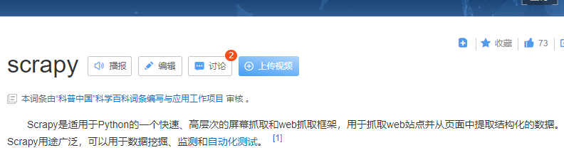
Scrapy框架简介
Python 屏幕抓取 web抓取 结构化的数据。

Slide 4
搭建爬虫环境
1. 安装
python官网：https://www.python.org/downloads/
$ pip install scrapy
2. 使用
$ scrapy startproject mySpider
// 生成一个爬虫
$ scrapy genspider demo "demo.cn"
3. 运行
$ scrapy crawl demo # demo爬虫的名字
安装注意事项：安装完成后，在命令行输入 scrapy --version 没有反应，考虑配置下环境变量。

Slide 5
案例实战
爬取花百科网站内容做一个多肉百科小程序

Slide 6
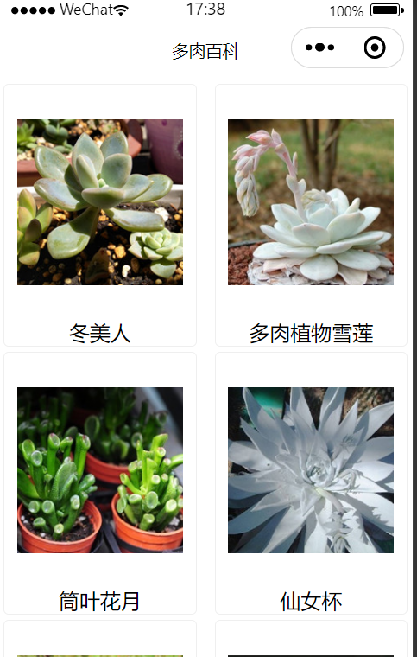
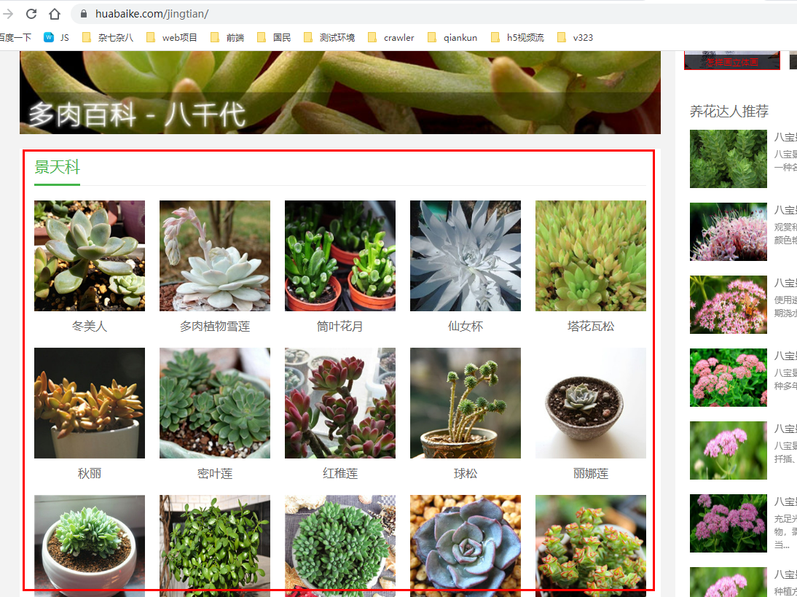
https://www.huabaike.com/jingtian/
——>

Slide 7
案例实战- 创建
// 创建一个scrapy项目
$ scrapy startproject huabaike
// 生成一个爬虫 scrapy genspider 爬虫文件名称 要爬取的域名
$ scrapy genspider home “huabaike.com”

Slide 8
案例实战- 1. 制作爬虫开始爬取网页 spiders/home.py
class HomeSpider(scrapy.Spider):
name = 'home'
allowed_domains = ['huabaike.com']
start_urls = ['https://www.huabaike.com/jingtian/']
def parse(self, response):
for quoteUl in response.css('div.zhiwuImg ul'):
for quoteli in quoteUl.css('li'):
yield {
'name': quoteli.css('a::text').extract_first(),
'img': quoteli.css('a img::attr(src)').extract()[0]
}

Slide 9
案例实战 - 2. 设计管道存储爬取内容 pelines.py
import json
import codecs
# useful for handling different item types with a single interface
from itemadapter import ItemAdapter
class DemoPipeline:
# def process_item(self, item, spider):
# return item
def __init__(self):
self.file = codecs.open('data.json', 'w', encoding='utf-8')
def process_item(self, item, spider):
line = json.dumps(dict(item), ensure_ascii=False) + ",\n"
self.file.write(line)
return item

Slide 10
案例实战 - 3. 修改配置 settings.py
避免在程序运行的时候打印log日志信息
LOG_LEVEL = 'WARNING'
ROBOTSTXT_OBEY = False
开启管道
ITEM_PIPELINES = {
'demo.pipelines.DemoPipeline': 300,
}

Slide 11
案例实战- 运行得到数据应用数据
// 在命令中运行爬虫
$ scrapy crawl home # qb爬虫的名字

Slide 12
谢谢观看

